Slide 1
Тема урока: Правильные многогранники
Математика владеет не только истиной, но и высшей красотой - красотой отточенной и строгой, возвышенно чистой и стремящейся к подлинному совершенству, которое свойственно лишь величайшим образцам искусства.
Бертран Рассел

Slide 2
Цель урока:
Систематизировать знания
о правильных многогранниках

Slide 3
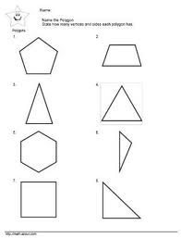
Многоугольники

Slide 4
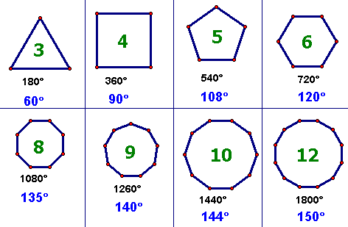

Правильным называют многоугольник, у которого все стороны равны и все углы равны.

Slide 5
Тема урока: Правильные многогранники
Математика владеет не только истиной, но и высшей красотой - красотой отточенной и строгой, возвышенно чистой и стремящейся к подлинному совершенству, которое свойственно лишь величайшим образцам искусства.
Бертран Рассел

Slide 6
многогранник
правильный
грани-
равные правильные
многоугольники,
в каждой вершине сходится одно и то же число ребер.

Slide 7
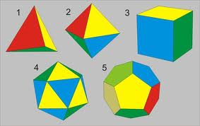
Ролевая игра:
«Выборы президента многогранников»

Slide 8
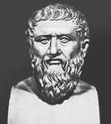
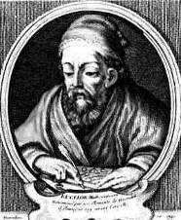
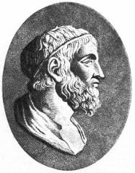
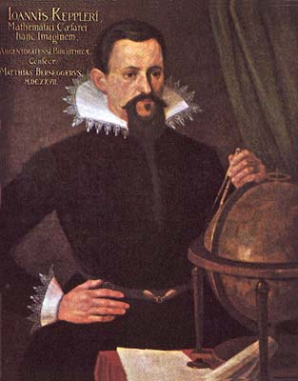
Платон Евклид Архимед Кеплер
Все использовали в своих философских теориях
правильные многогранники.

Slide 9
многогранник
правильный
грани-
равные правильные
многоугольники,
в каждой вершине сходится одно и то же число ребер.

Slide 10
Ролевая игра:
«Выборы президента многогранников»
"Природа вскармливает на своем лоне неисчерпаемое количество удивительных созданий, которые
по красоте и разнообразию далеко превосходят все созданные искусством человека формы".
немецкий биолог Э. Геккель в книге "Красота форм в природе"
Этап 1 Кандидаты в президенты.

Slide 11
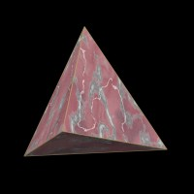
ТЕТРАЭДР
Тетраэдр – представитель правильных выпуклых многогранников.
Поверхность тетраэдра состоит из четырех равносторонних треугольников, к каждой вершине сходится по 3 ребра.

Slide 12
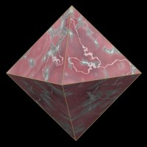
ОКТАЭДР
Октаэдр – представитель семейства правильных выпуклых многогранников.
Октаэдр имеет восемь треугольных граней, к каждой вершине сходится 4 ребра .

Slide 13
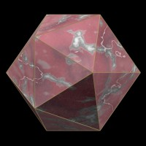
ИКОСАЭДР
Икосаэдр – представитель семейства правильных выпуклых многогранников.
Поверхность икосаэдра состоит из двадцати равносторонних треугольников, к каждой вершине сходится по 5 ребер.

Slide 14
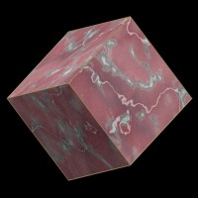
КУБ (ГЕКСАЭДР)
Куб или гексаэдр – представитель правильных выпуклых многогранников.
Куб имеет шесть квадратных граней, к каждой вершине сходится 3 ребра.

Slide 15
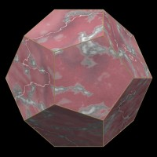
ДОДЕКАЭДР
Додекаэдр – представитель
семейства правильных выпуклых многогранников.
Додекаэдр имеет двенадцать пятиугольных граней, к каждой вершине сходится 3 ребра.

Slide 16
Тела Платона
Тетраэдр
Октаэдр
Гексаэдр
Икосаэдр
Додекаэдр

Slide 17
Ролевая игра:
«Выборы президента многогранников»
Правильных многогранников вызывающе мало, но этот весьма
скромный по численности отряд сумел пробраться в самые глубины различных наук.
Л. Кэррол
Этап 2 Представление кандидатов.

Slide 18
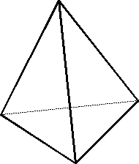
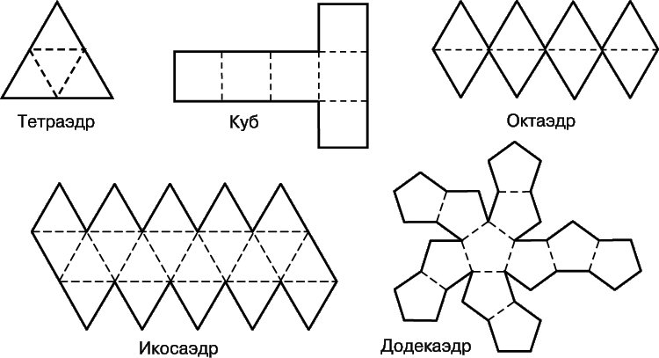
Тетраэдр составлен из четырех равносторонних треугольников. Тетраэдр имеет:
4 грани
4 вершины
6 ребер.
ТЕТРАЭДР

Slide 19
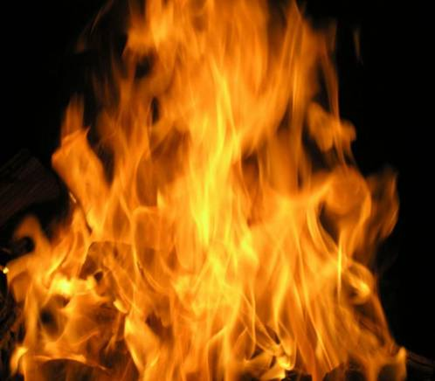
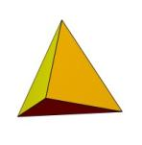
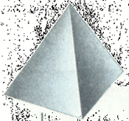
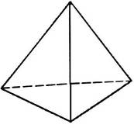

Тетраэдр олицетворял огонь, поскольку его вершина устремлена вверх, как у разгоревшегося пламени.
Правильный тетраэдр составлен из четырех равносторонних треугольников. Каждая его вершина является вершиной трех треугольников. Следовательно, сумма плоских углов при каждой вершине равна 180°.

Slide 20
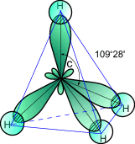
ХИМИЯ
Кристаллическая решётка метана имеет форму тетраэдра.
В разных химических реакциях применяется сурьменистый сернокислый натрий – вещество, синтезированное учёными. Кристалл сурьменистого сернокислого натрия имеет форму тетраэдра.

Slide 21
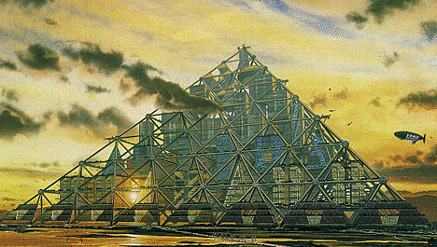
АРХИТЕКТУРА
Интереснейший проект крупнейшего жилого здания Земли обсуждается довольно давно. Это гигантский почти правильный тетраэдр с длиной ребра в два километра.
Высота сооружения составит порядка одного километра. Пирамиду планируется разместить прямо в водах Токийского залива. Для связи частей города-мегадома внутри запланированы собственные многочисленные линии метро. Население такого сооружения может составить до четверти миллиона человек.

Slide 22
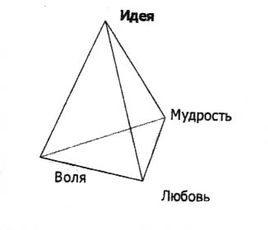
ПСИХОЛОГИЯ
Фигура креста в пространстве дает тетраэдр.

Slide 23
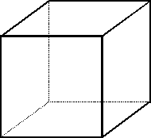
Гексаэдр (Куб)
Куб составлен из шести квадратов. Каждая его вершина является вершиной трех квадратов.
Куб имеет:
6 граней,
8 вершин
12 ребер

Slide 24
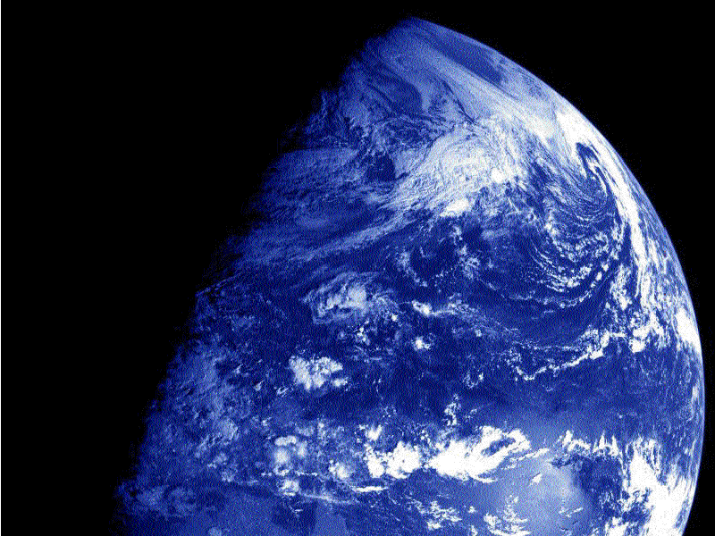
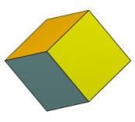
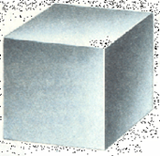
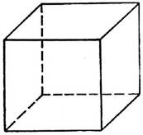

Куб – самая устойчивая из фигур символизирует землю.
Куб (или гексаэдр) составлен из шести квадратов. Каждая вершина куба является вершиной трех квадратов. Следовательно, сумма плоских углов при каждой вершине равна 270°.

Slide 25
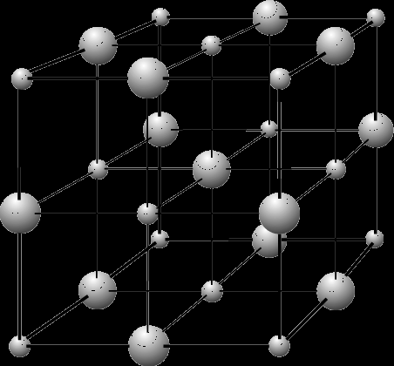
ХИМИЯ
Кристаллы поваренной соли.

Slide 26
Куб - единственный из правильных многогранников, которыми можно замостить пространство, прикладывая один кубик к другому.
Именно поэтому объем куба с единичным ребром принят за единицу объема.

Slide 27
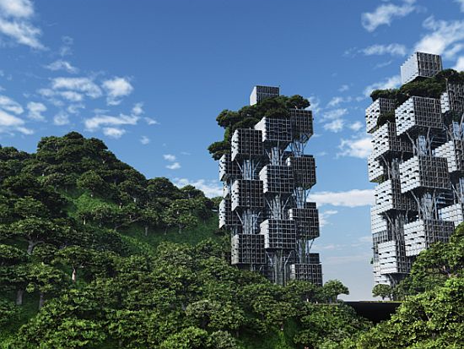
АРХИТЕКТУРА

Slide 28
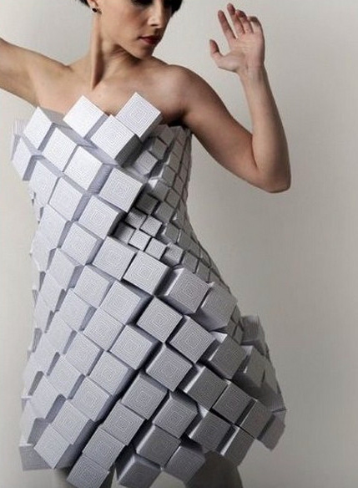

Slide 29

Октаэдр
Октаэдр образован 8 равными равносторонними треугольниками.
Он имеет:
8 граней
6 вершин
12 ребер.

Slide 30
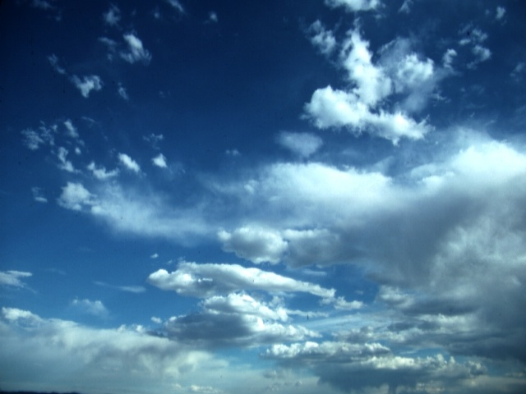
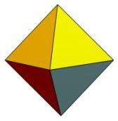
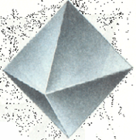
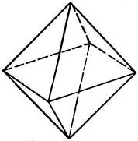
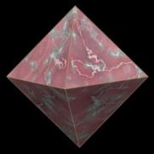
Октаэдр символизирует воздух.
Правильный октаэдр составлен из восьми равносторонних треугольников. Каждая вершина октаэдра является вершиной четырех треугольников. Следовательно, сумма плоских углов при каждой вершине равна 240° .

Slide 31

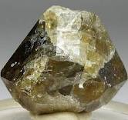
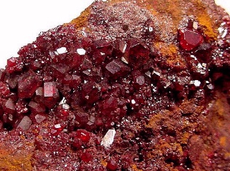
ХИМИЯ
При производстве алюминия пользуются
алюминиево-калиевыми квасцами,
монокристалл которых имеет форму
правильного октаэдра
Минерал куприт образует кристаллы в форме октаэдров

Slide 32
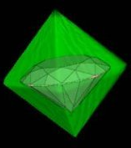
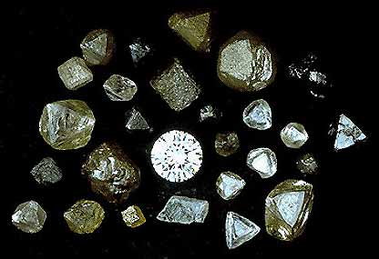
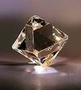
Правильная форма алмаза.

Slide 33
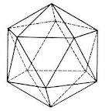
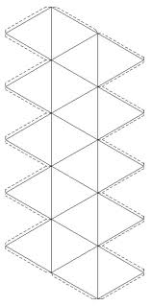
икосаэдр
Икосаэдр составлен из двадцати равносторонних треугольников.
Икосаэдр имеет:
20 граней,
12 вершин
30 ребер

Slide 34
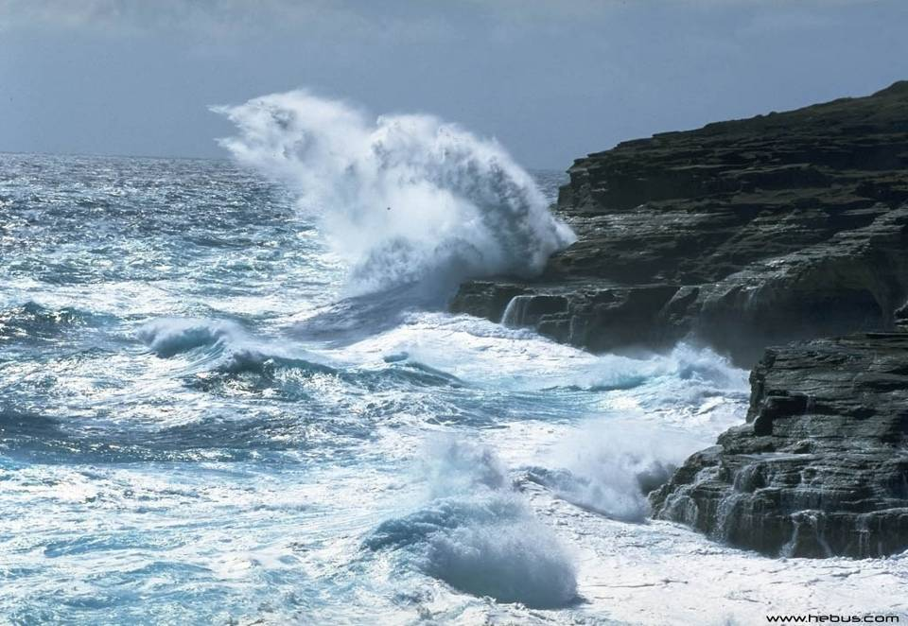
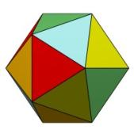
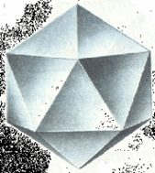
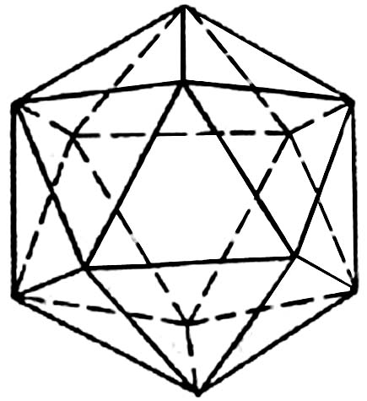
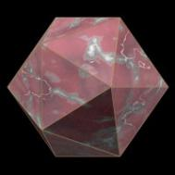
Икосаэдр – как самый обтекаемый – символизирует воду.
Правильный икосаэдр составлен из двадцати равносторонних треугольников. Каждая вершина икосаэдра является вершиной пяти треугольников. Следовательно, сумма плоских углов при каждой вершине равна 300° .

Slide 35
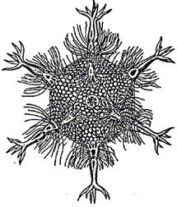
БИОЛОГИЯ
Скелет одноклеточного организма феодарии по форме напоминает икосаэдр . Из всех многогранников с тем же числом граней именно икосаэдр имеет наибольший объём при наименьшей площади поверхности. Это свойство помогает морскому организму преодолевать давление водной толщи.

Slide 36
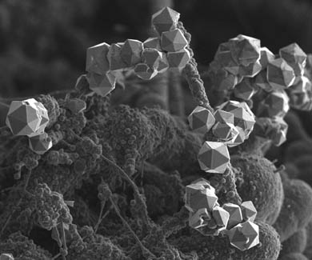
ХИМИЯ
Икосаэдр передает форму кристаллов бора.
В свое время бор использовался для создания полупроводников первого поколения.

Slide 37
По данным некоторых ученых икосаэдр обладает свойствами гармонизации человека и пространства:
- икосаэдр со стороной 5 см устраняет психологические зависимости, гармонизирует личность, очищает структуру места в радиусе 100 м;
- икосаэдр со стороной 3 см улучшает связь с подсознанием, гармонизирует взаимоотношения с другими людьми, повышает энергетический уровень в радиусе 200 м, восстанавливает связь человека с землей и космосом, восстанавливает щитовидную железу.
- икосаэдр со стороной 1 см усиливает энергетическую мощность и интеллект человека, улучшает судьбу, восстанавливает энергетику места, выравнивает психику;

Slide 38
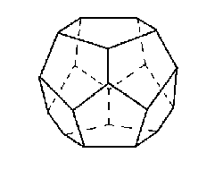
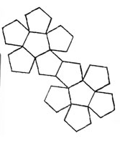
Додекаэдр
Додекаэдр составлен из двенадцати равносторонних пятиугольников. Додекаэдр имеет 12 граней
20 вершин
30 ребер.

Slide 39





Додекаэдр символизировал весь мир и почитался главнейшим.
Правильный додекаэдр составлен из двенадцати правильных пятиугольников. Каждая вершина додекаэдра является вершиной трех правильных пятиугольников. Следовательно, сумма плоских углов при каждой вершине равна 324°.

Slide 40

ХИМИЯ
Кристаллы пирита (сернистого колчедана ( FeS )). имеют форму ДОДЕКАЭДРА

Slide 41

БИОЛОГИЯ
Вирус полиомиелита имеет форму додекаэдра.

Slide 42

ИССКУСТВО
Сальвадор Дали на картине «Тайная вечеря» изобразил И. Христа со своими учениками на фоне огромного прозрачного додекаэдра.

Slide 43

Если нанести на глобус очаги наиболее крупных и примечательных культур и цивилизаций Древнего мира, можно заметить закономерность в их расположении относительно географических полюсов и экватора планеты

Slide 44
КУБОК КЕПЛЕРА
ИСТОРИЯ
Сатурн
Юпитер
Марс
Земля
Венера
Меркурий

Slide 45

Космический кубок И.Кеплера

Slide 46
Ролевая игра:
«Выборы президента многогранников»
Этап 3 Выборы.

Slide 47

Правильные многогранники (Тела Платона)

Slide 48
Цель урока:
Систематизировать знания
о правильных многогранниках.

Slide 49
«Когда мы стремимся искать неведомое нам, то становимся лучше, мужественнее и деятельнее тех, кто полагает, будто неизвестное нельзя найти и незачем искать».
Платон

Slide 50












Тела
Архимеда

